Slide 1


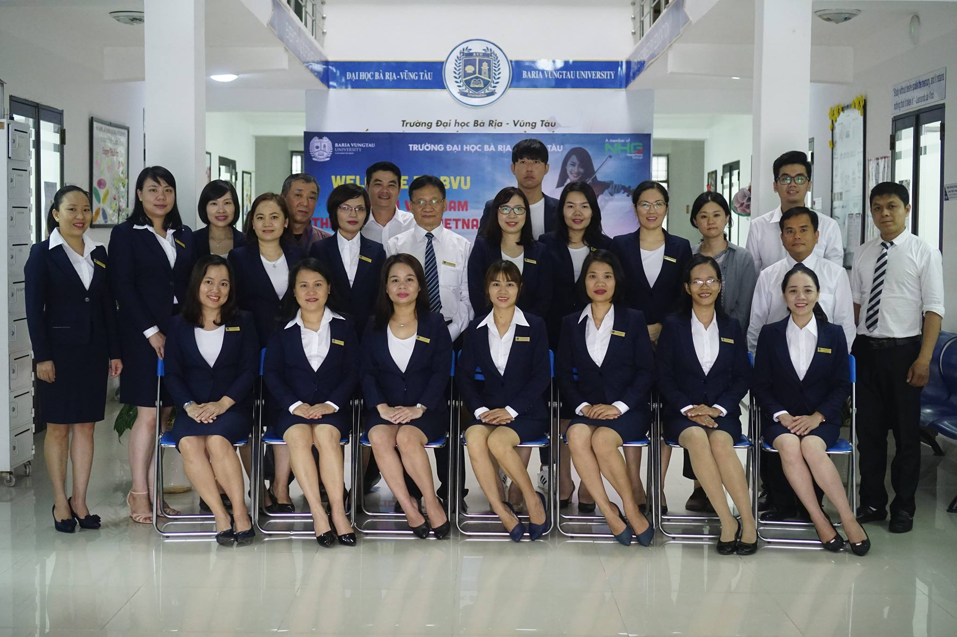

Slide 2


UNIT 1
LESSON 2
Are they actors?

Slide 3
EXERCISES
Lesson 1, 2, 3

Slide 4
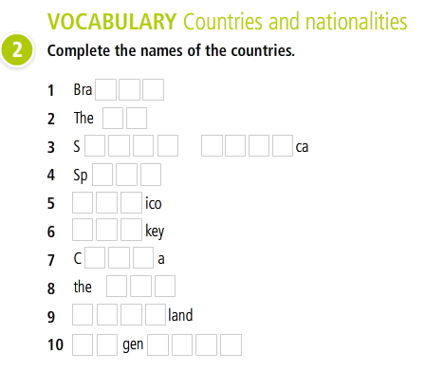
VOCABULARY
COUNTRIES AND NATIONALITIES

Slide 5
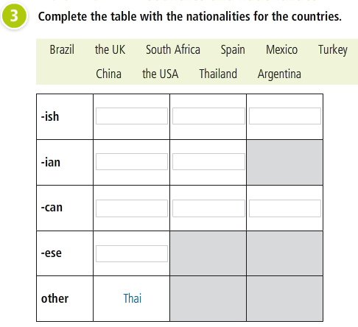
VOCABULARY
COUNTRIES AND NATIONALITIES

Slide 6
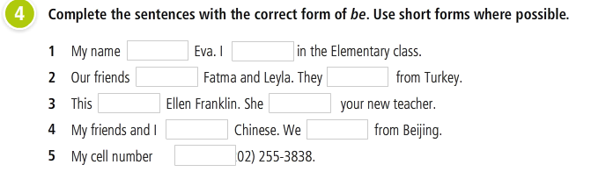
GRAMMAR
BE - affirmative
Chia động từ to be ở dạng khẳng định.

Slide 7
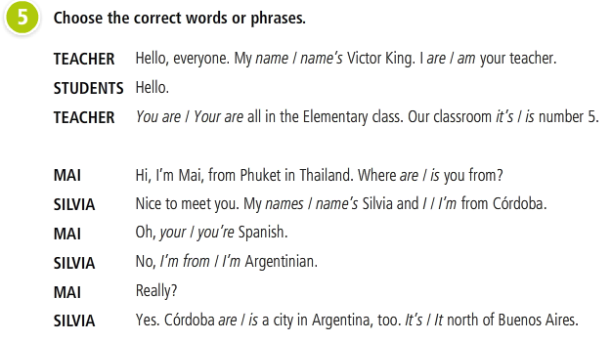
GRAMMAR
BE - affirmative
Chọn từ hoặc cụm từ đúng.

Slide 8
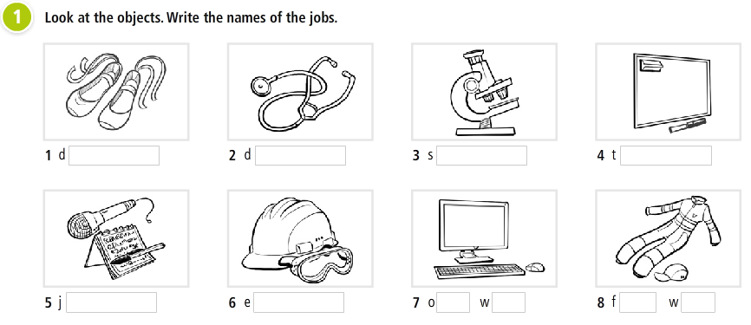
EXERCISES - Lesson 2
VOCABULARY
Jobs
Nhìn vào các đồ vật và viết tên các nghề nghiệp.

Slide 9
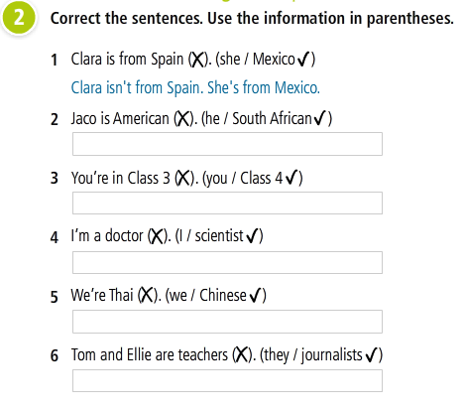
GRAMMAR
BE – negative, questions
Viết các câu sử dụng các từ gợi ý trong ngoặc.

Slide 10
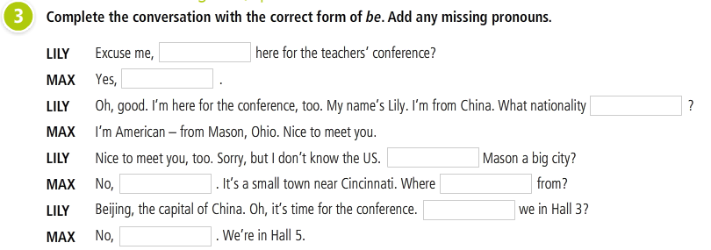
GRAMMAR
BE – negative, questions
Hoàn thành bài hội thoại sử dụng dạng đúng của động từ to be.
Thêm các đại từ còn thiếu.

Slide 11
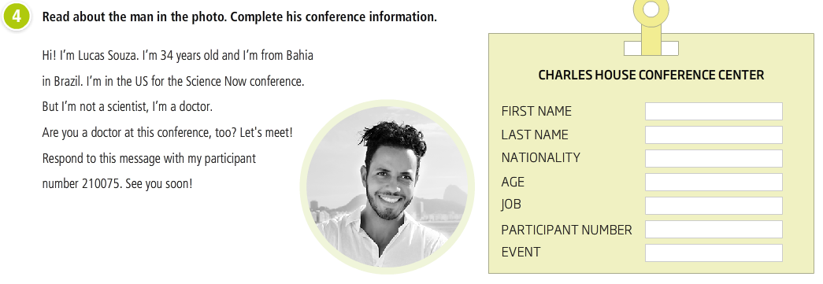
READING
Đọc về người đàn ông trong bức hình. Hoàn thành các thông tin về anh ấy trong bảng.

Slide 12
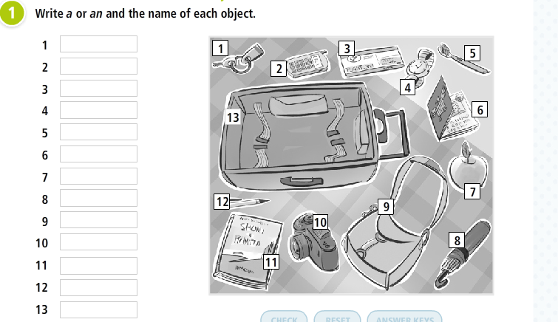
EXERCISES - Lesson 3
VOCABULARY
Common objects
Viết a / an và tên các đồ vật.

Slide 13
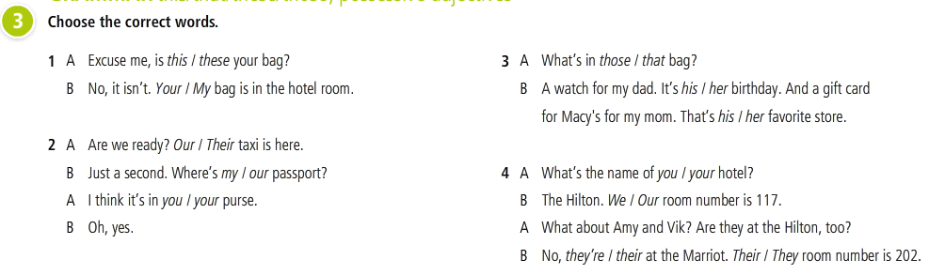
GRAMMAR
This/That – These/Those
Possessive adjjectives
Chọn từ đúng.

